Slide 1
Н а ш р е ж и м д н я
Группа «Капитошка»

Slide 2
Режим пребывания детей в группе «Капитошка»
7.00-8.20 Прием детей, фильтр, самостоятельная деятельность детей,
оздоровительные мероприятия.
8.20-8.50 Завтрак
8.50-8.58-9.06 Организованная образовательная деятельность
9.06-9.20 Самостоятельная игровая деятельность
9.20-9.30 Второй завтрак
9.30-11.10 Самостоятельная игровая деятельность
11.20-12.05 Подготовка к обеду. Обед.
12.05-15.15 Подготовка ко сну. Сон. Постепенный подъем. Оздоровительные
мероприятия.
15.15-15.40 Самостоятельная игровая деятельность
15.40-16.00 Подготовка к уплотненному полднику с включением блюд ужина.
Ужин.
16.00-16.08-16.16 Организованная образовательная деятельность
16.16-16-30 Самостоятельная деятельность
16.30-18.30 Подготовка к прогулке, прогулка
18.30-19.00 Самостоятельная деятельность, уход детей домой.

Slide 3
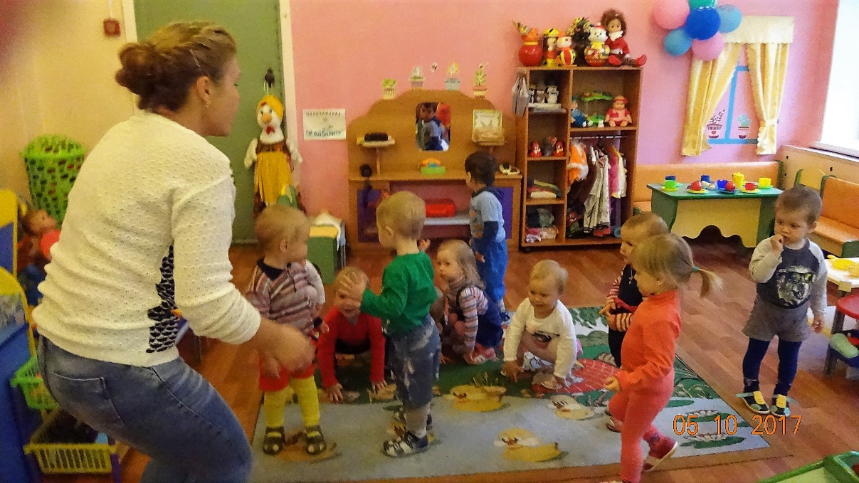
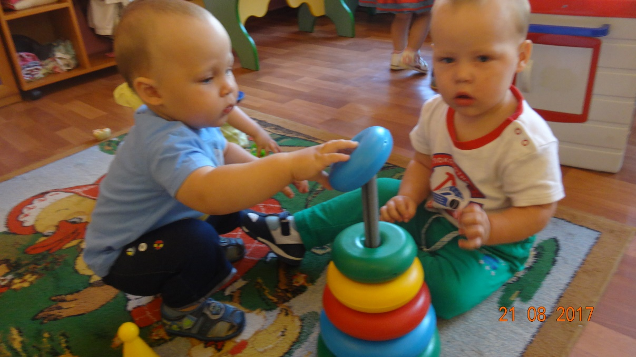
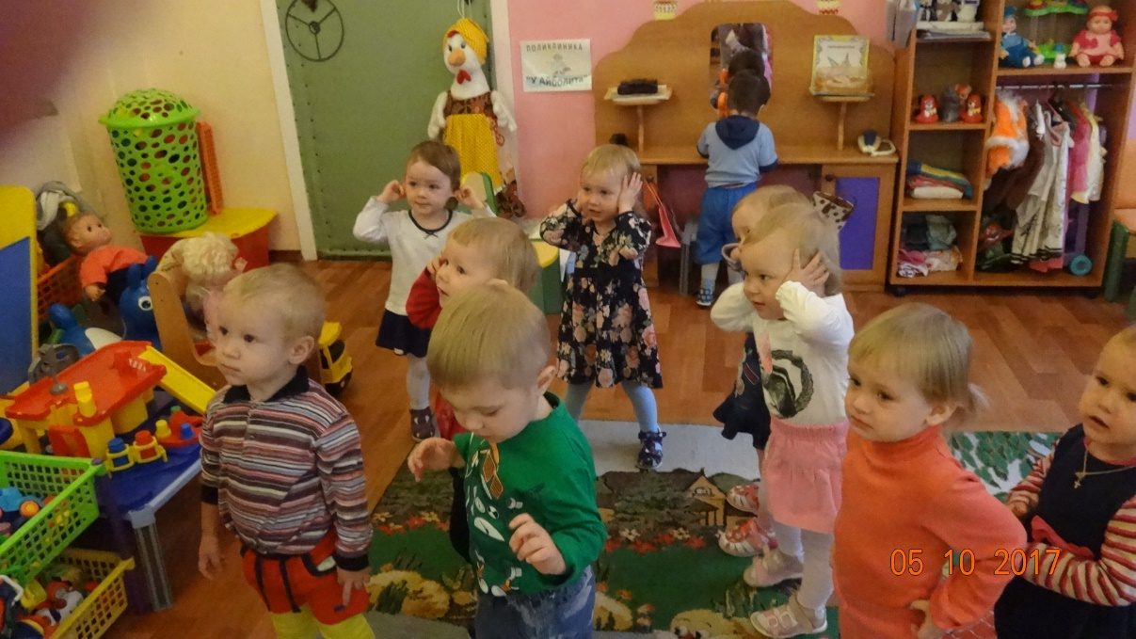
Прием детей, фильтр, самостоятельная деятельность детей, оздоровительные мероприятия.

Slide 4
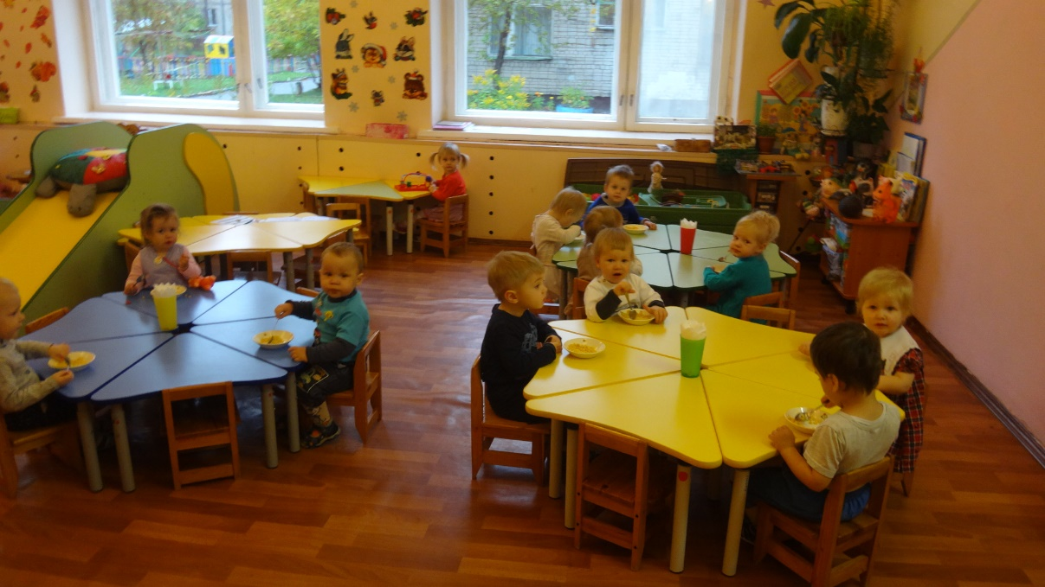
Завтрак

Slide 5
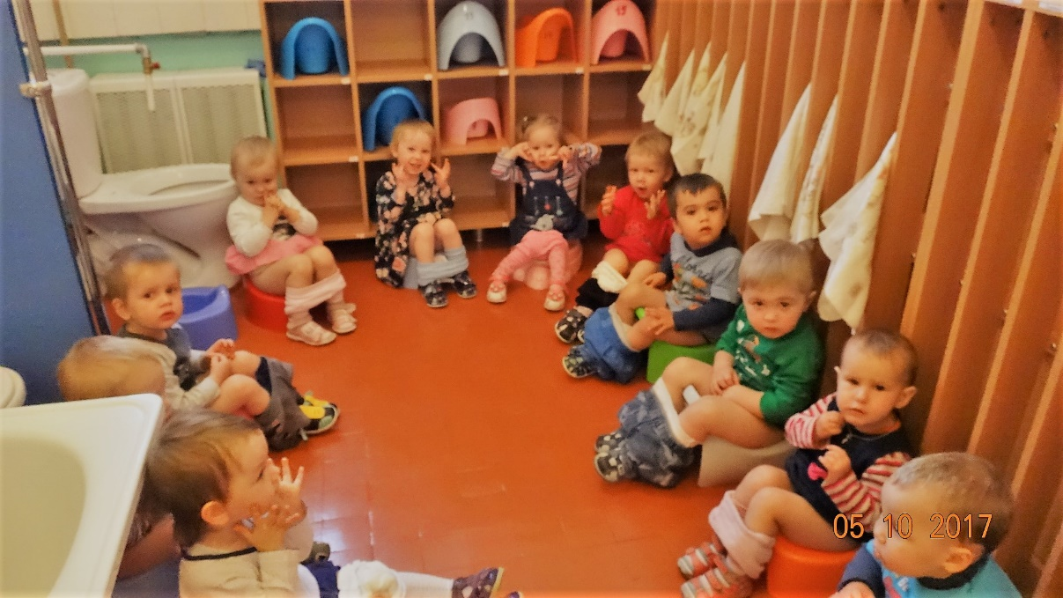
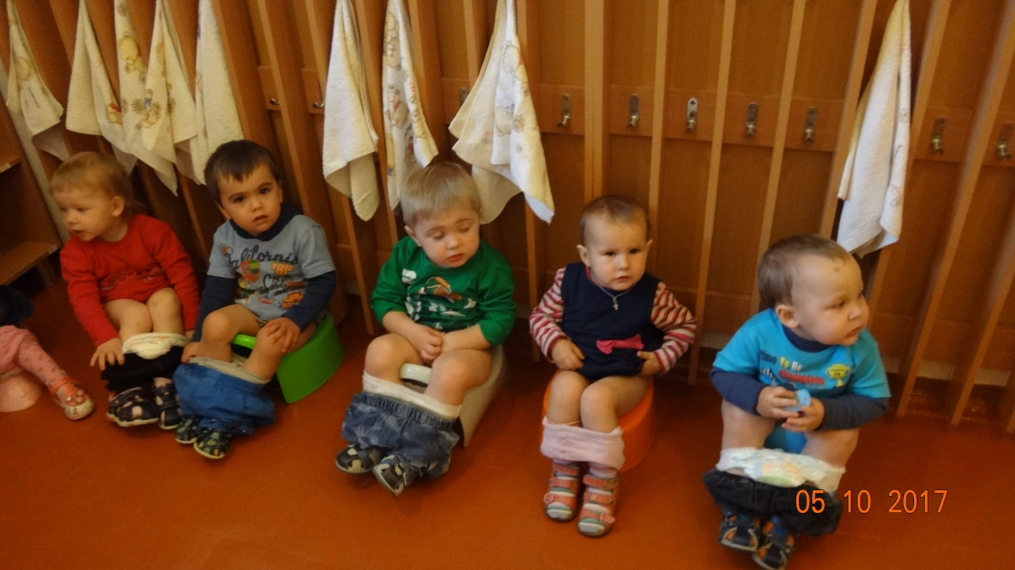
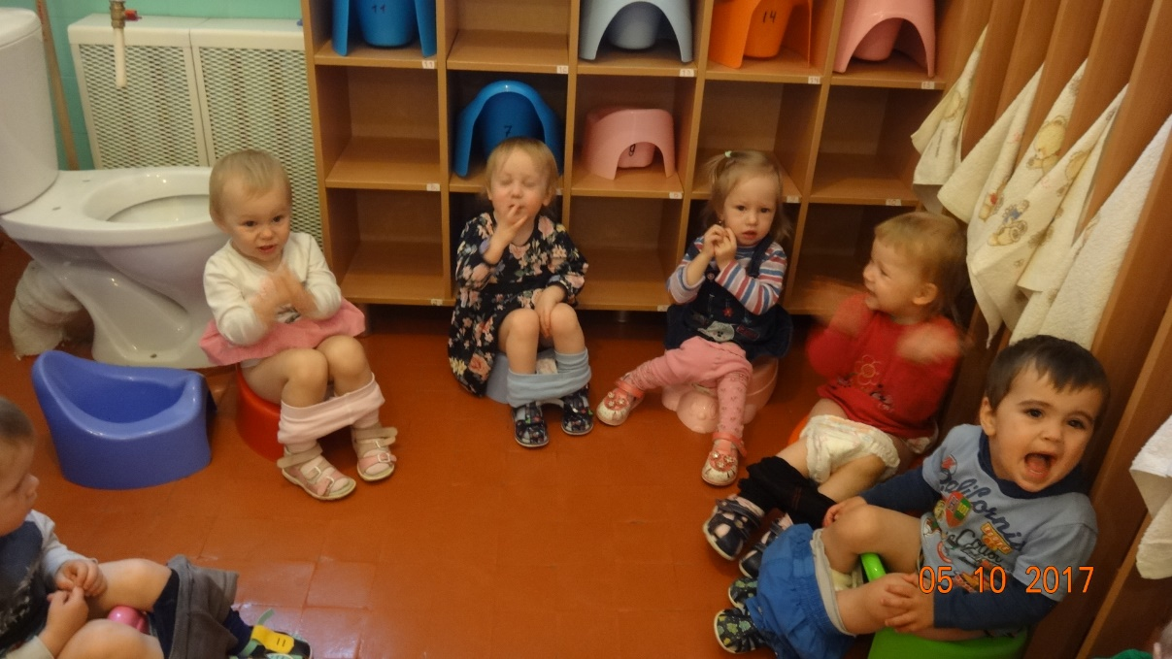
Посещение туалетной комнаты

Slide 6
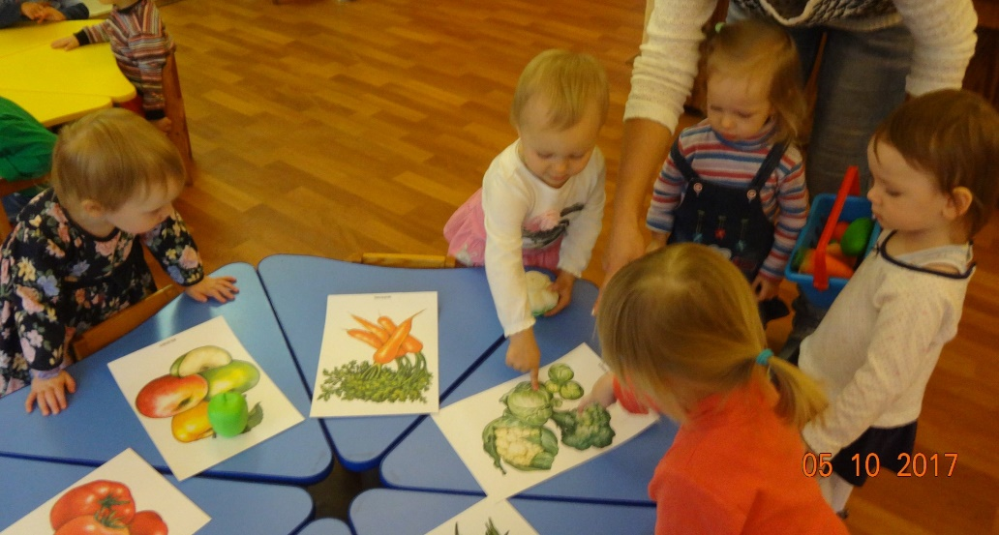
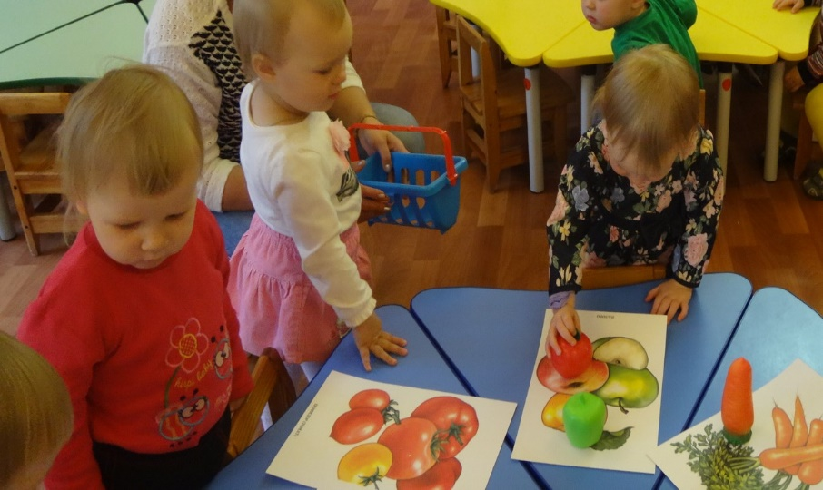
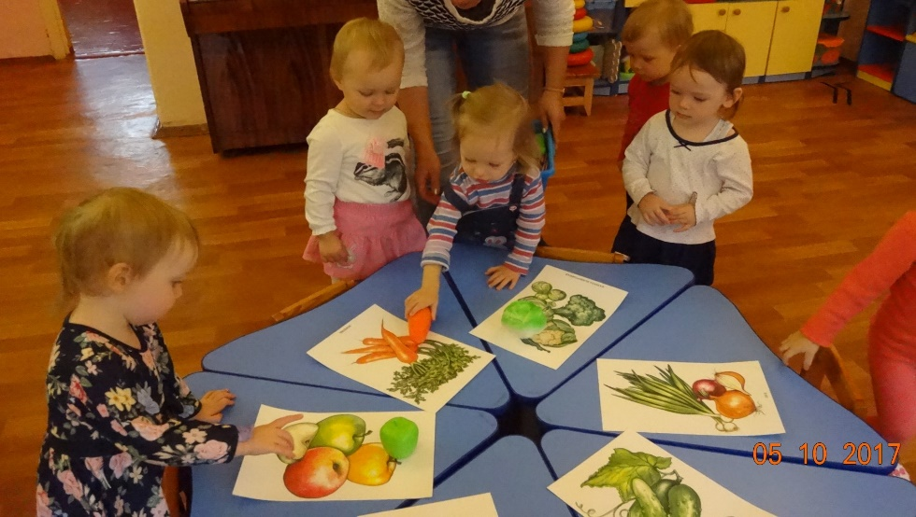
Организованная образовательная деятельность
Развитие речи «Таблетки растут на ветке, таблетки растут на грядке»

Slide 7
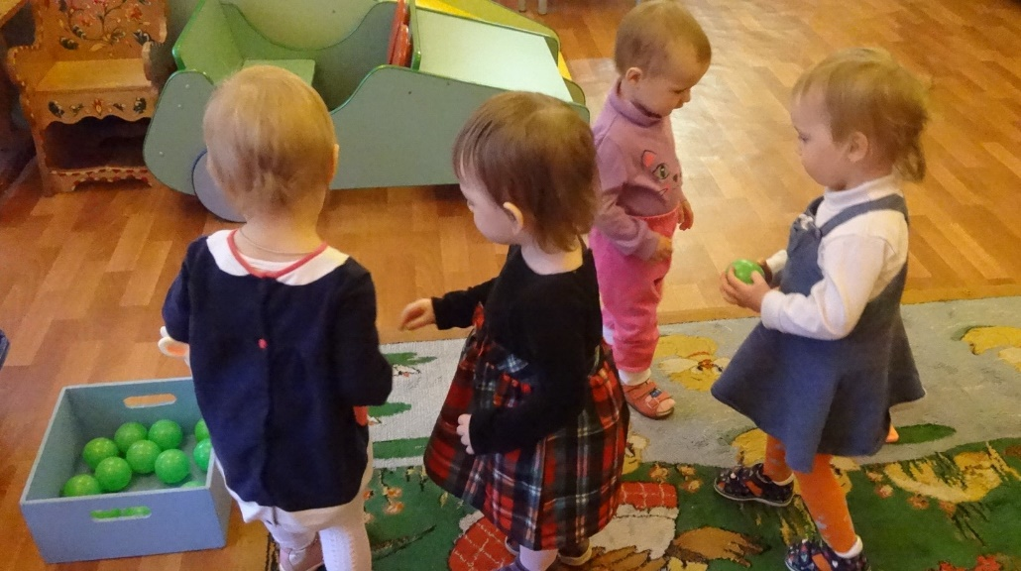
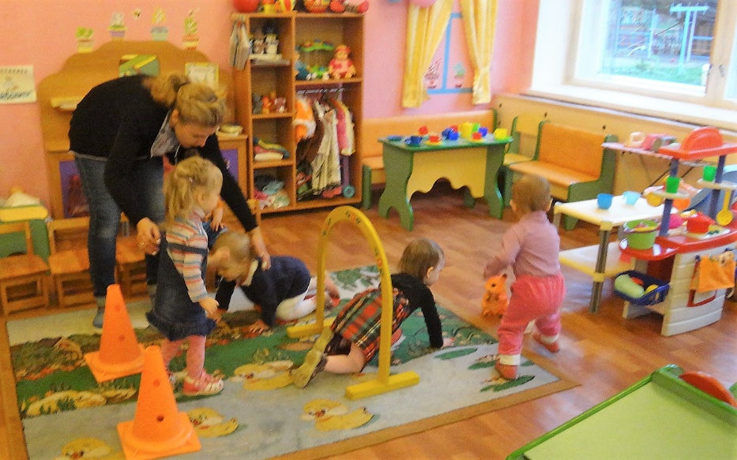
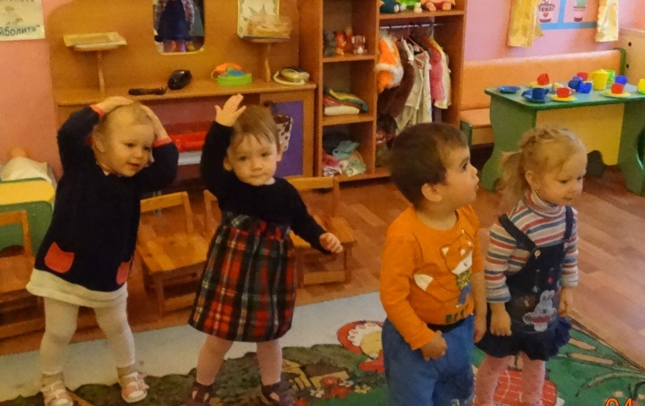
Организованная образовательная деятельность
Развитие движений «Яблочки для зайки»

Slide 8
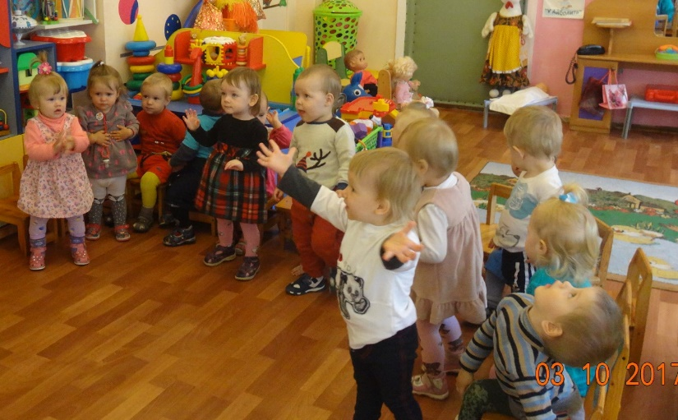
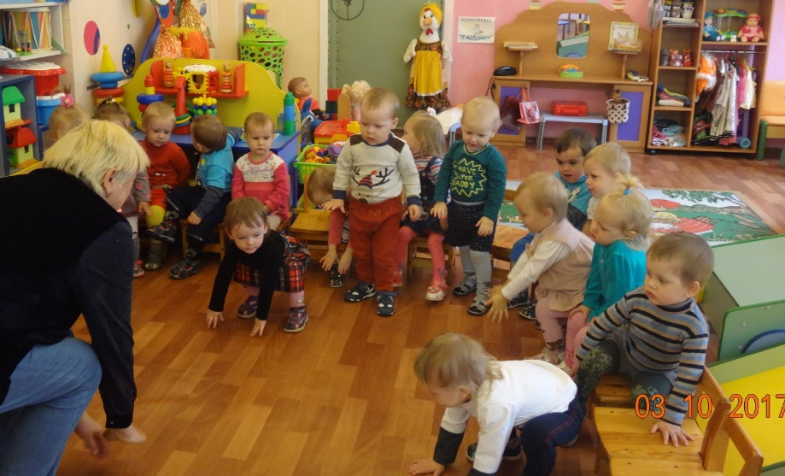
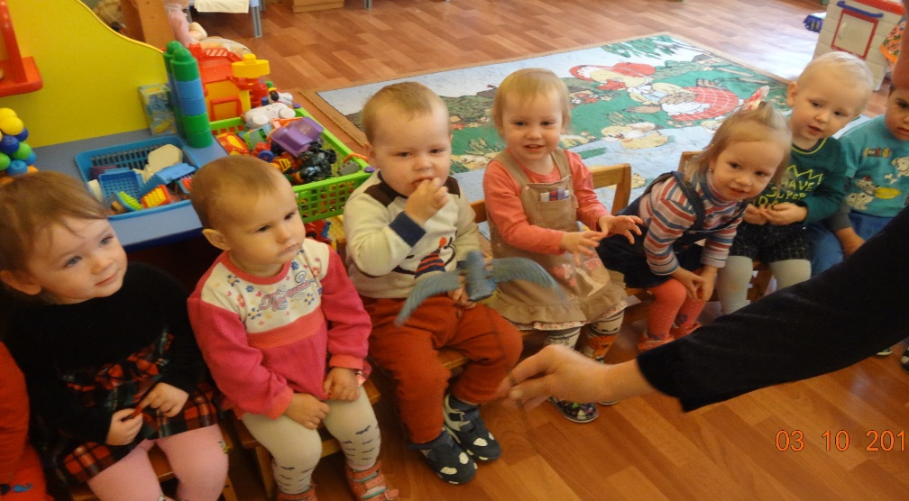
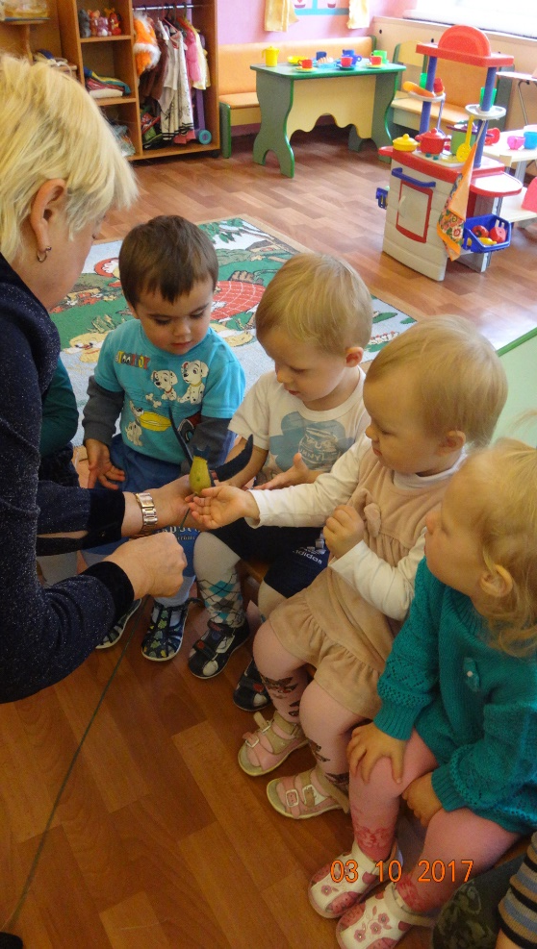
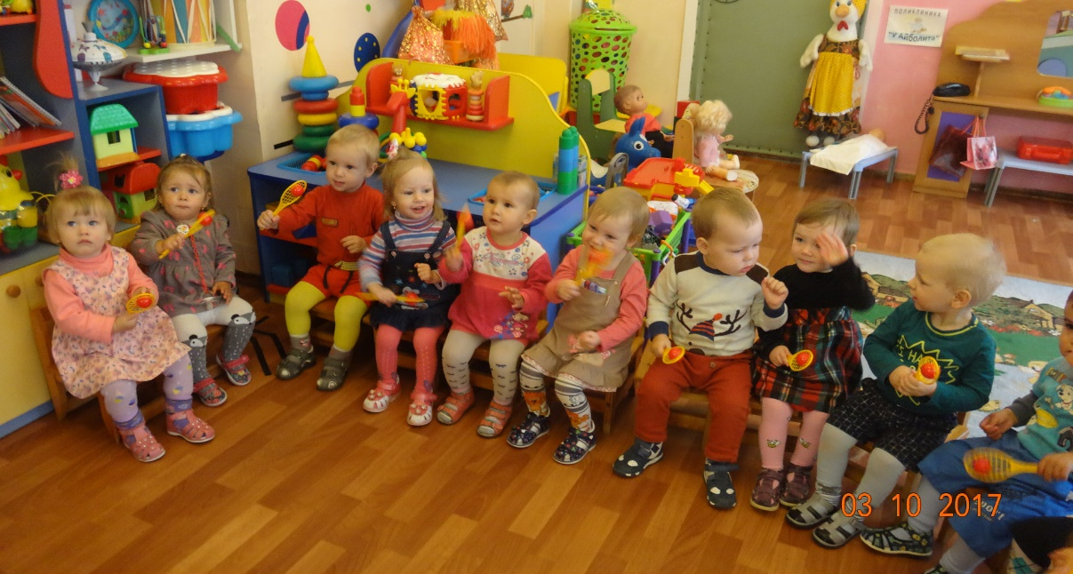
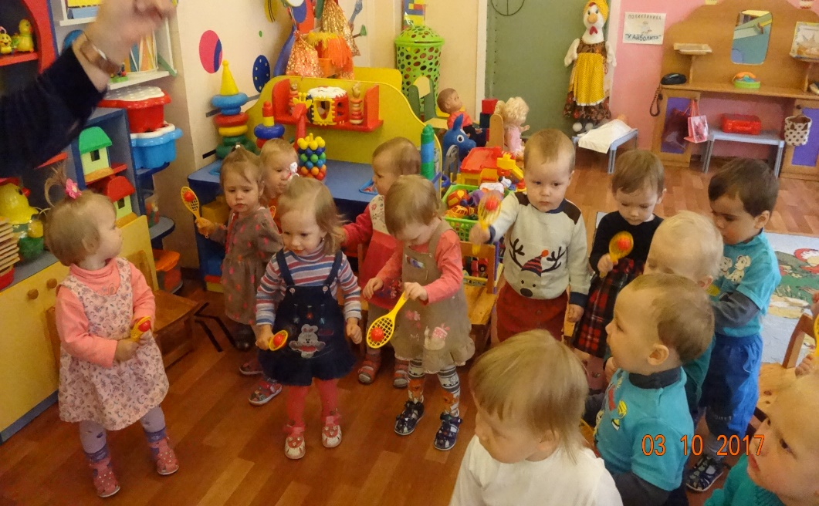
Организованная образовательная деятельность
Музыка «В гости к птичке»

Slide 9
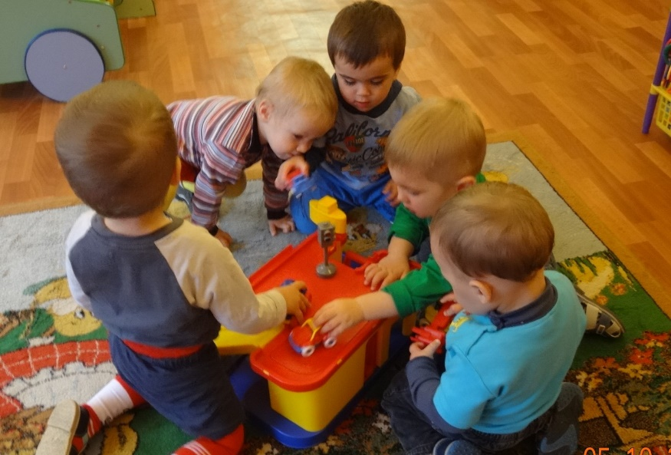
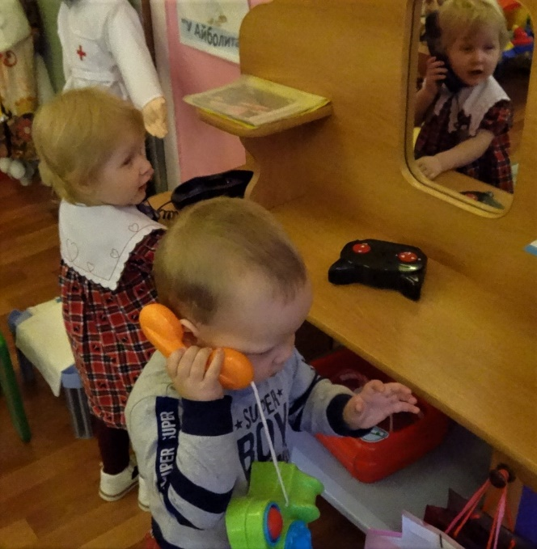
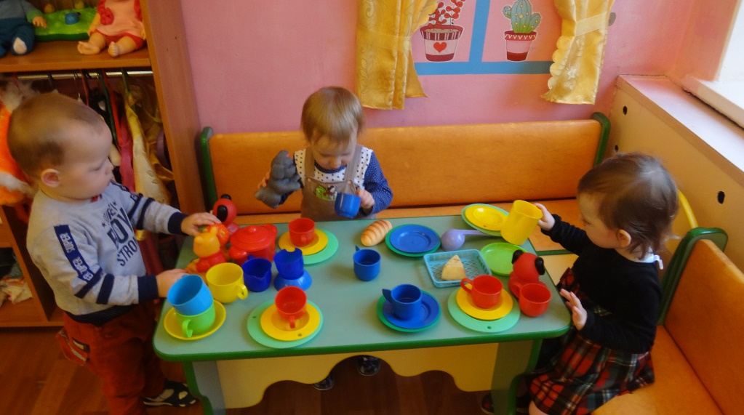
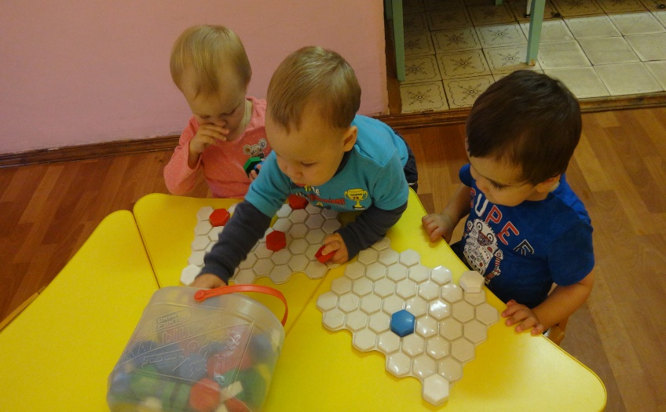
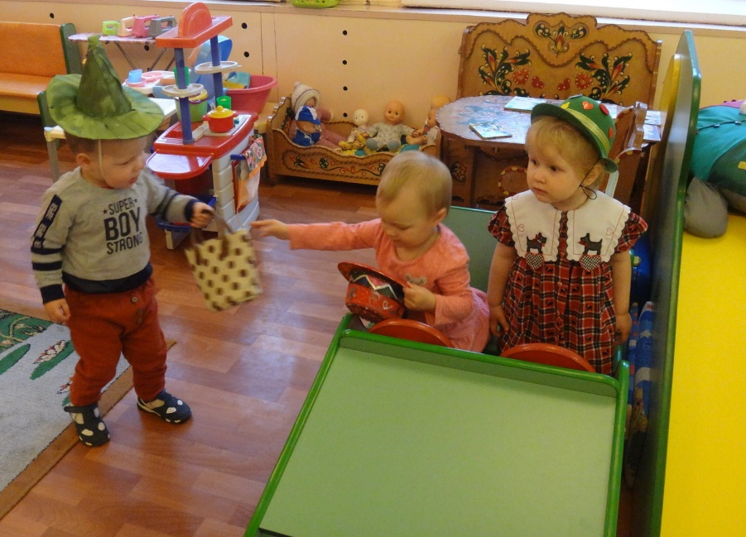
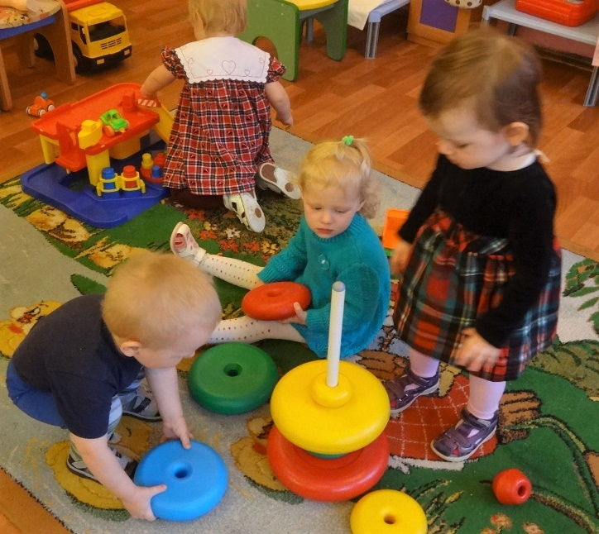
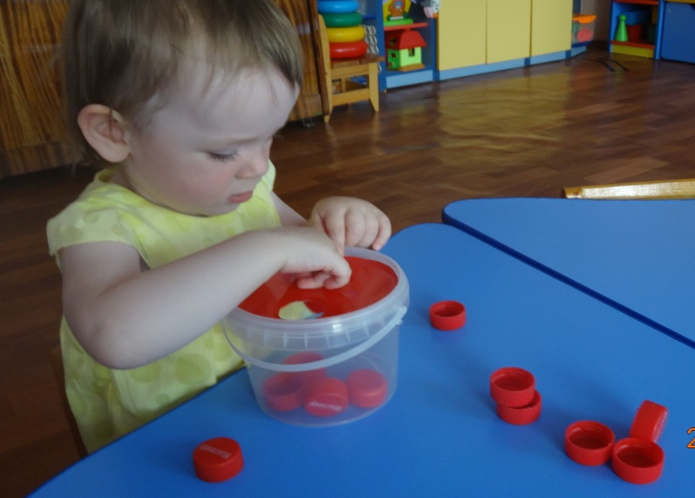
Самостоятельная игровая деятельность

Slide 10
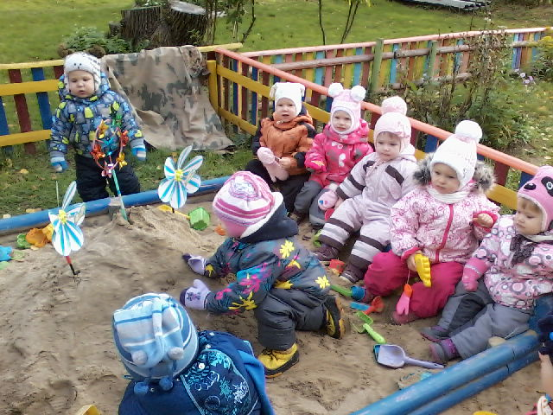
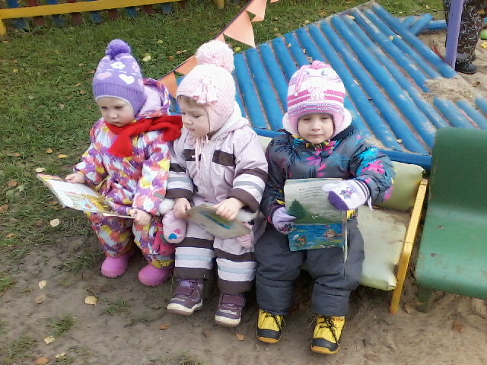
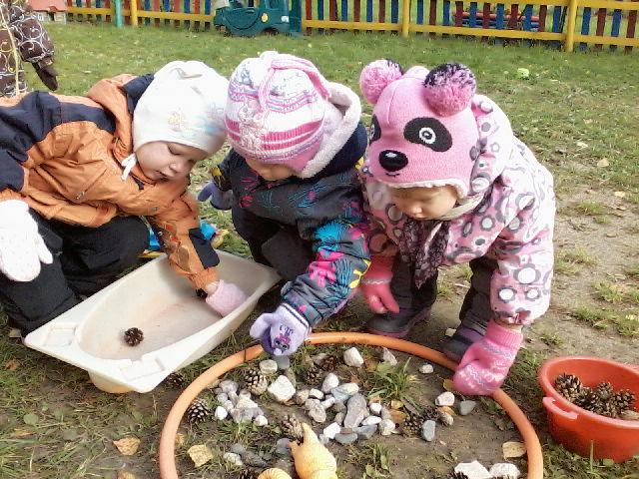
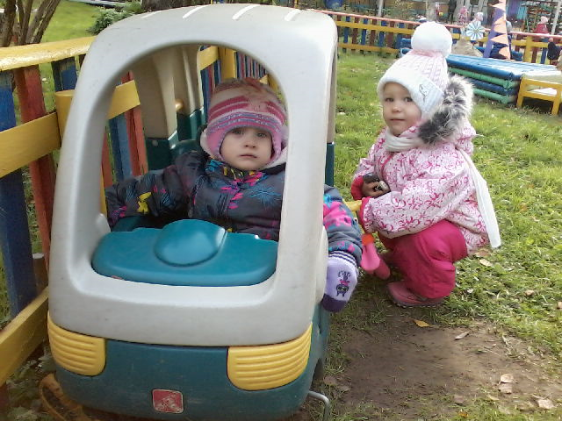
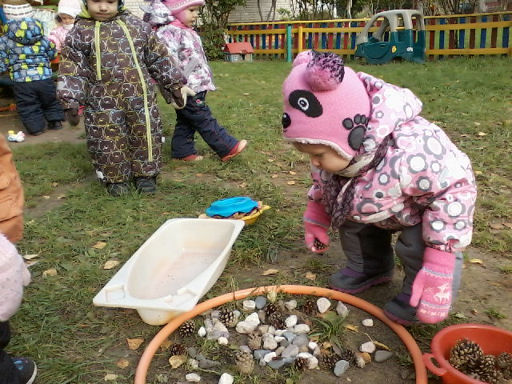
Прогулка

Slide 11
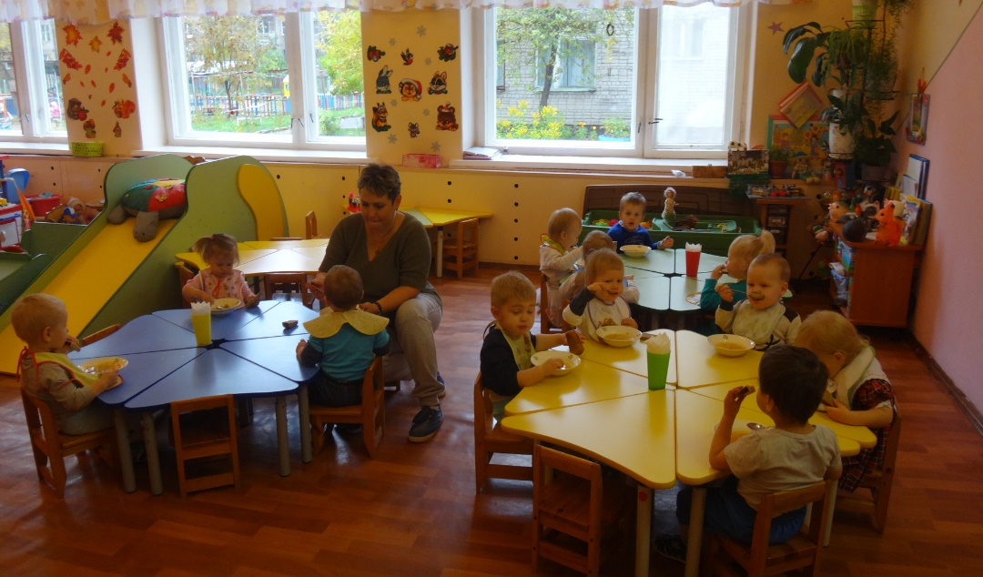
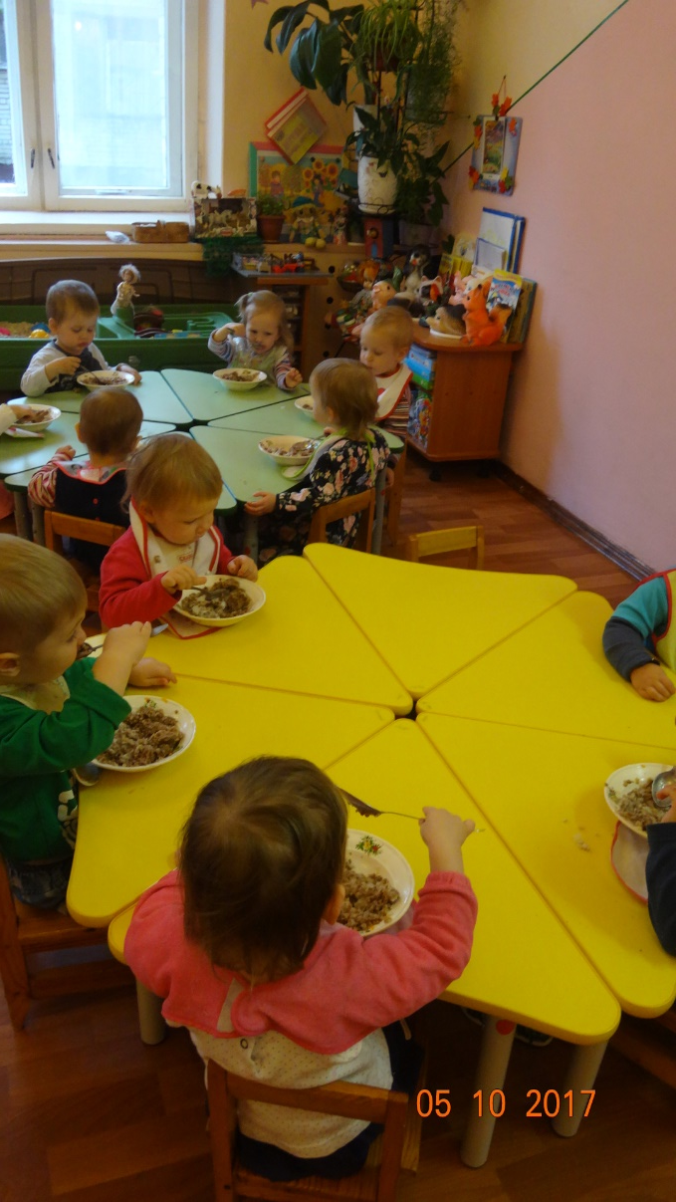
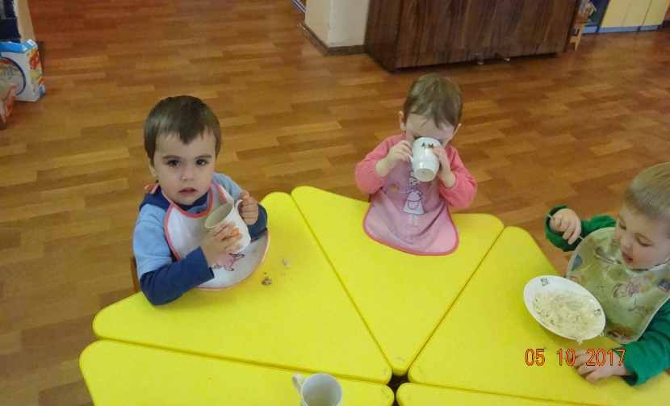
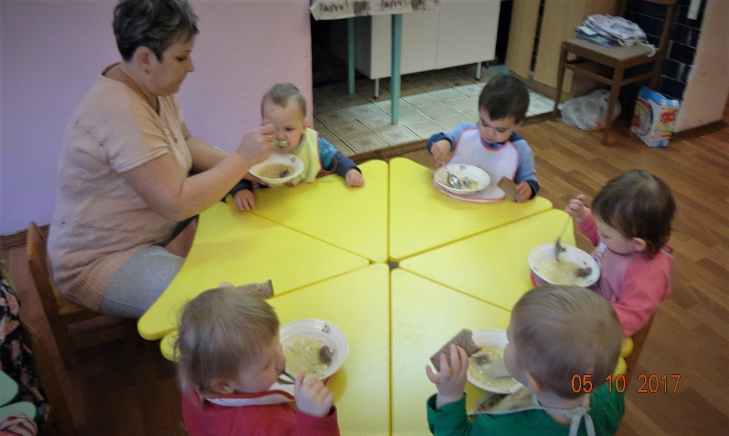
Подготовка к обеду. Обед.

Slide 12
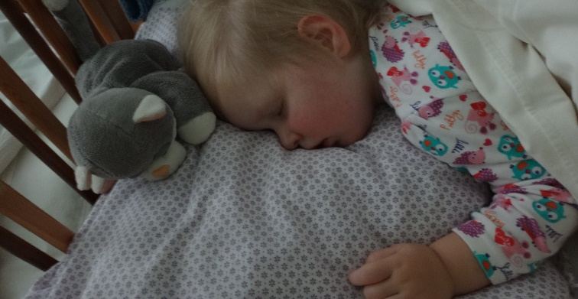
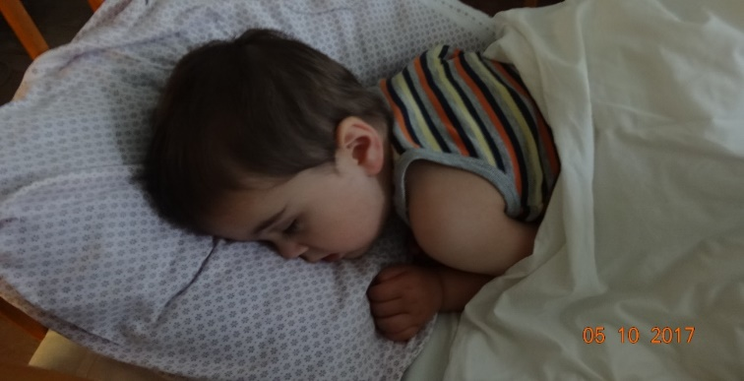
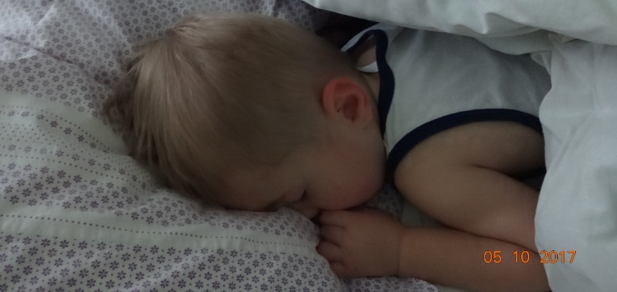
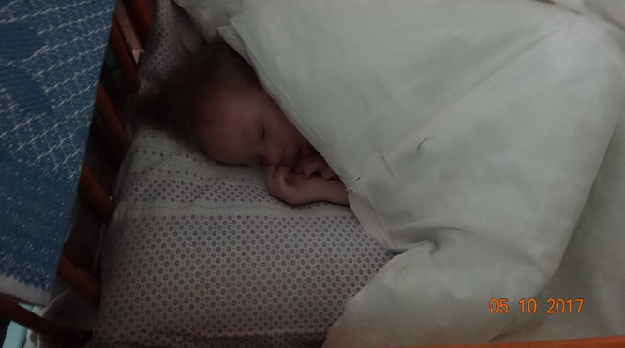
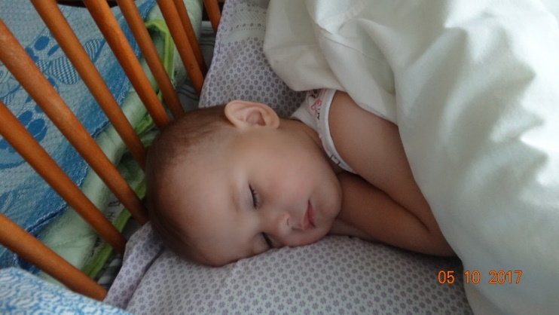
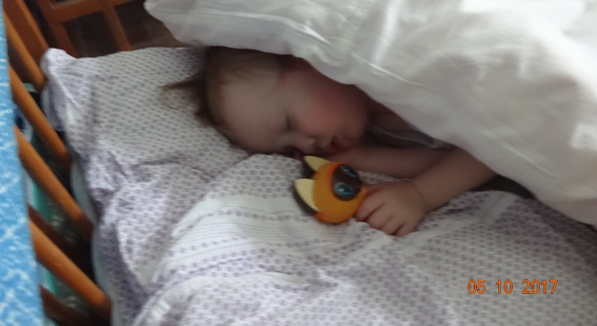
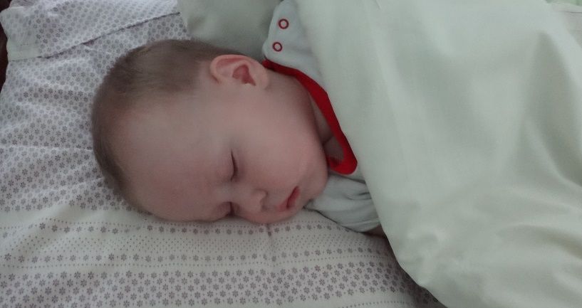
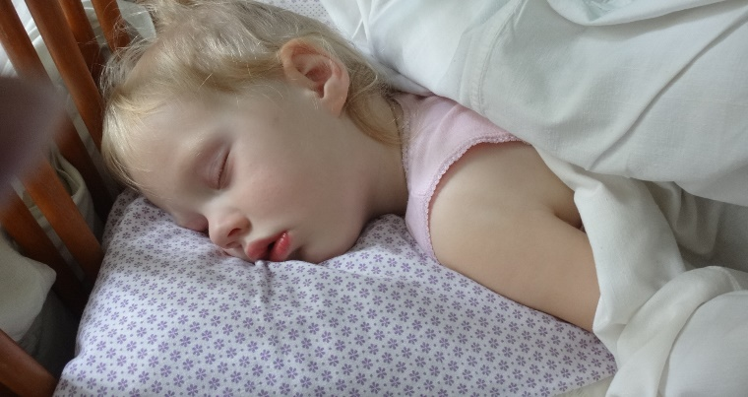
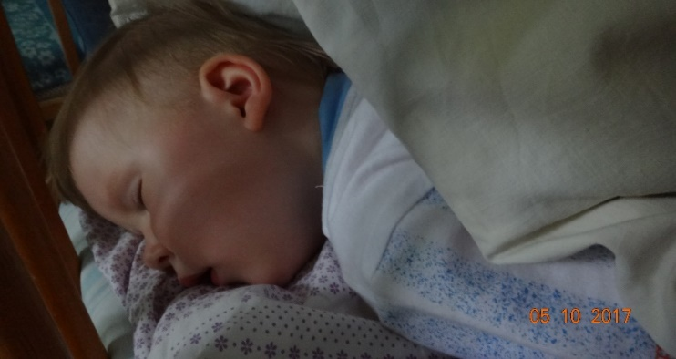
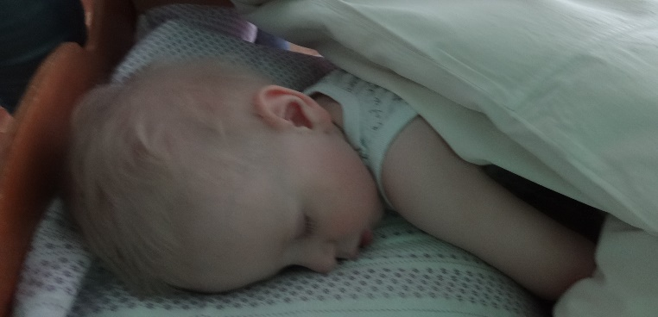
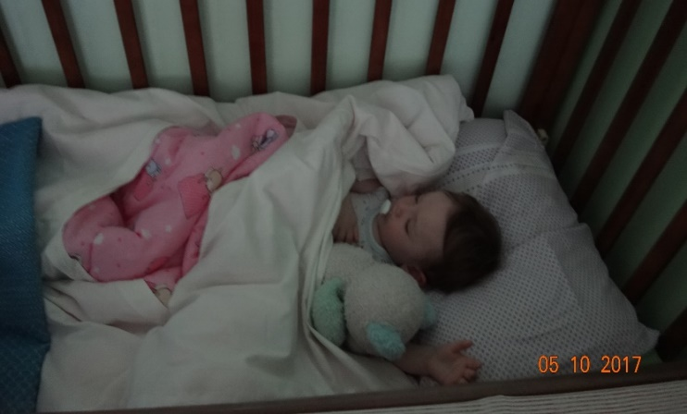
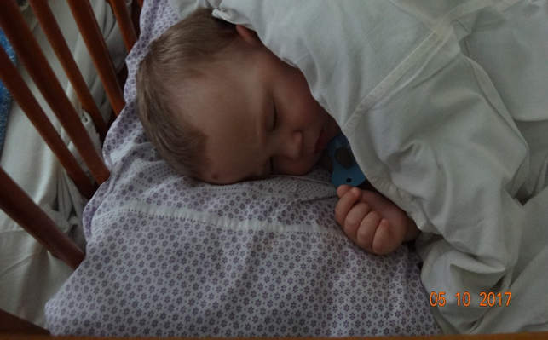
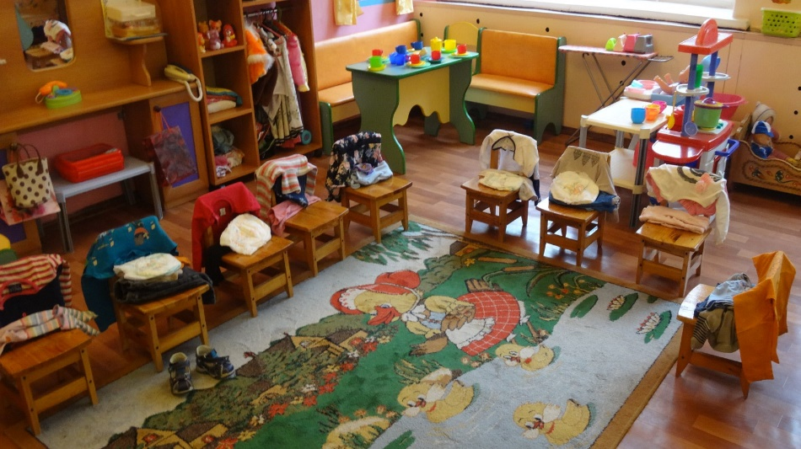
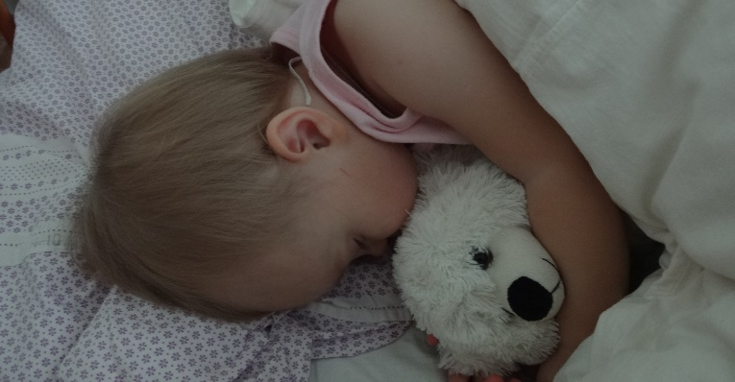
а ко сну. Сон.

Slide 13
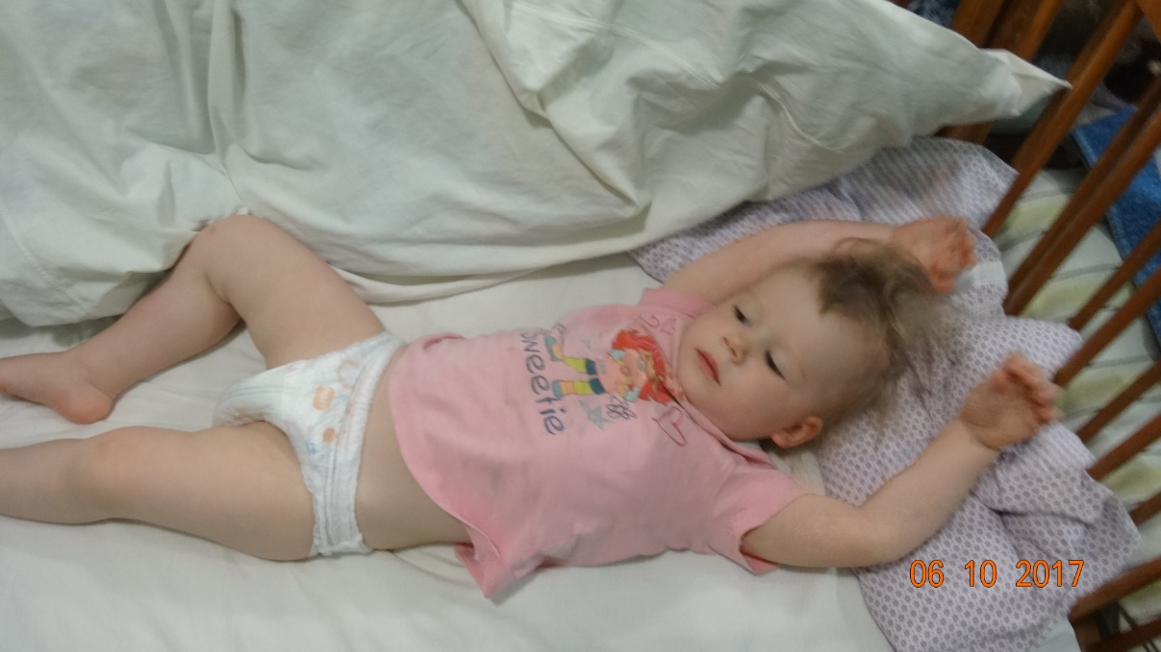
Постепенный подъем. Оздоровительные мероприятия.

Slide 14
Ужин.

Slide 15
Информация для родителей.

Slide 17
Спасибо за внимание!

